Slide 1
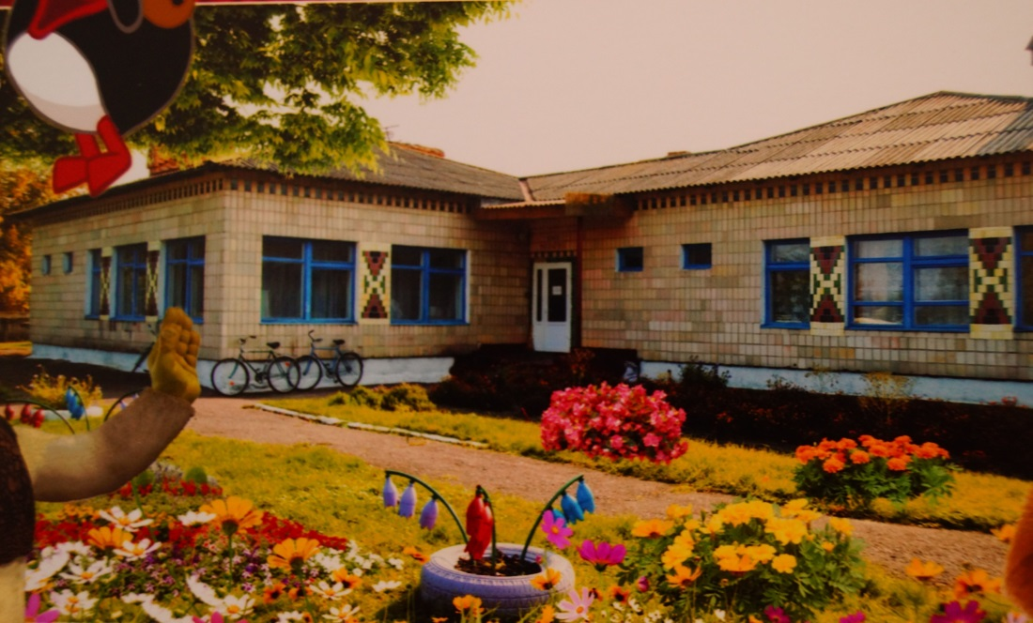
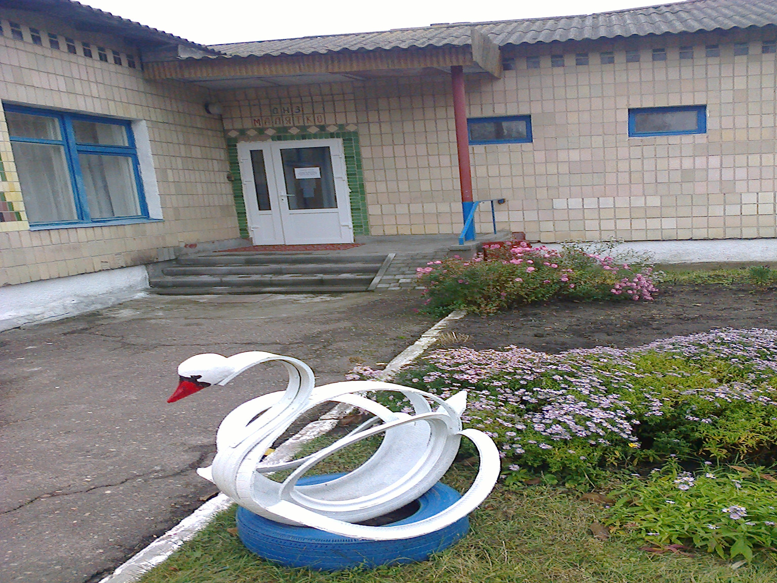
ДНЗ «МАЛЯТКО»
Дошкільний навчальний заклад «Малятко». Смотриківської сільської ради
Полтавської області ,
Пирятинського району ,
село Смотрики .

Slide 2
Наші Кадри
Завідуюча ДНЗ – Цибіна Світлана Олександрівна (Вища освіта).
Вихователь – Шкарупа Надія Василівна(Середня спеціальна освіта).
Помічник вихователя – Лисковчук Тетяна Миколаївна(Базова середня освіта).
Кухар – Зінченко Катерина Михайлівна (Кухар ІІІ категорії).

Slide 3
ПАСПОРТ ЗАКЛАДУ :
Смотриківський дошкільний навчальний заклад «Малятко» загального типу створено на підставі рішення правління КСП «Артема» від 17 серпня 1987 року №2, рішенням восьмої позачергової сесії четвертого скликання від 22.12.2003 дитячий садок передано у комунальну власність Смотриківської сільської ради.
Чинний статут закладу зареєстровано Пирятинською районною державною адміністрацією 01.03.2004 р. № 575103. Ідентифікаційний код – 34131557.
Форма власності – комунальна.
Державна атестація – 23.04.2007 р.
Дошкільний навчальний заклад розрахований на 24 місця.
У дошкільному навчальному закладі є одна різновікова група.
Заклад працює за п’ятиденним робочим тижнем , з 9 год. робочим днем.

Slide 4
Заклад здійснює свою діяльність відповідно до Законів України «Про освіту», «Про дошкільну освіту», «Про охорону дитинства». Реалізація завдань дошкільної освіти відбувається через Базовий компонент дошкільної освіти (2016 р.), програму розвитку дитини дошкільного віку «Дитина» , програму розвитку дітей старшого дошкільного віку « Впевнений старт»
Проблемне питання:
Формування активно-пізнавального ставлення дитини до народних традицій.
Основні завдання:
1. Організація освітнього процесу в контексті формування національної свідомості у дошкільників.
2.Формування у дошкільників безпечної поведінки у довкіллі.
3. Взаємодія суспільного та родинного виховання.
Пріоритетні напрямки роботи колективу:
1. Забезпечення доступності та якості дошкільної освіти відповідно до чинного законодавства про дошкільну освіту та програм розвитку, навчання та виховання дітей дошкільного віку.
2. Об’єднання зусиль сім’ї, громадськості та дошкільного закладу у вихованні здорової дитини.
3. Забезпечення державної політики щодо охорони життя ї здоров’я дітей та формування здорового способу життя в тісній співпраці із сім’єю.
4. Спрямувати педагогічну діяльність на формування народознавчої компетентності, безпечної поведінки дітей дошкільного віку та особистісно орієнтоване навчання у навчально-виховній роботі.

Slide 6
Завдання дошкільного закладу і родини – дати кожній дитині щастя.

Slide 7
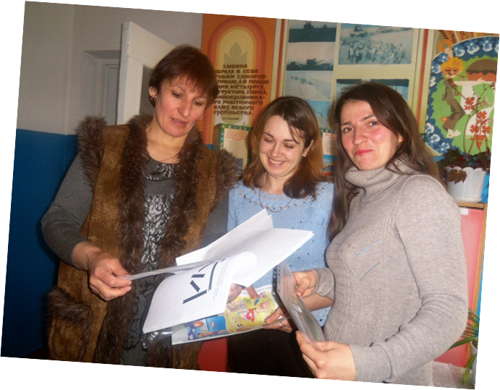
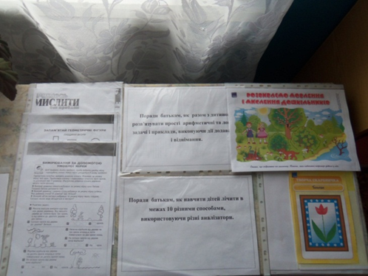
ГОЛОВНУ РОЛЬ У ВСІХ ВИХОВНИХ АСПЕКТАХ ЗАВЖДИ ВІДІГРАВАЛО І ПРОДОВЖУЄ ВІДІГРАВАТИ ЗРОСТАННЯ ДИТИНИ В РОДИННОМУ КОЛІ. РОБОТА ВИХОВАТЕЛЯ ДЛЯ ОТРИМАННЯ ПОЗИТИВНИХ ТА ПЛІДНИХ РЕЗУЛЬТАТІВ Є НЕОБХІДНОЮ І ВАЖЛИВОЮ СКЛАДОВОЮ СПІВРОБІТНИЦТВА З РОДИНАМИ ВИХОВАНЦІВ.

Slide 8
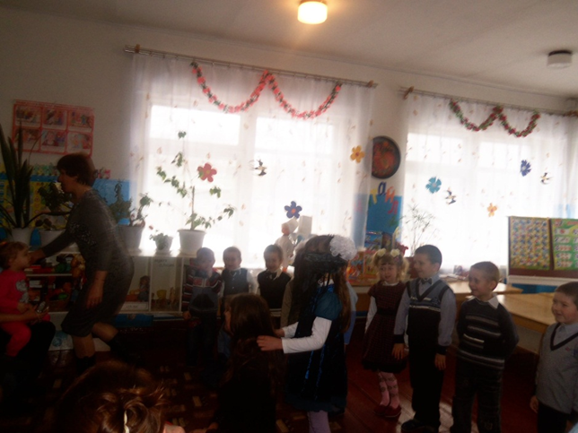
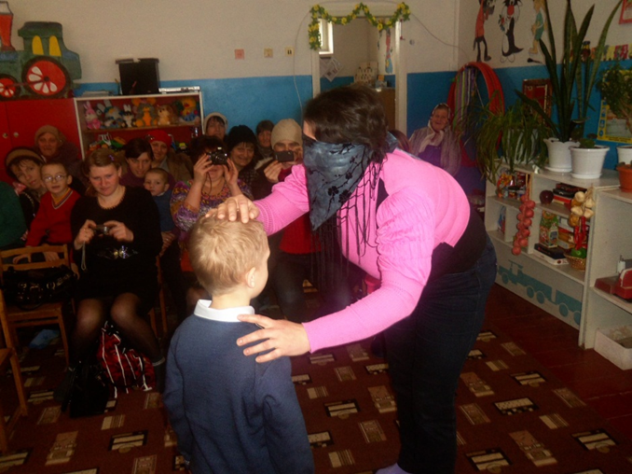
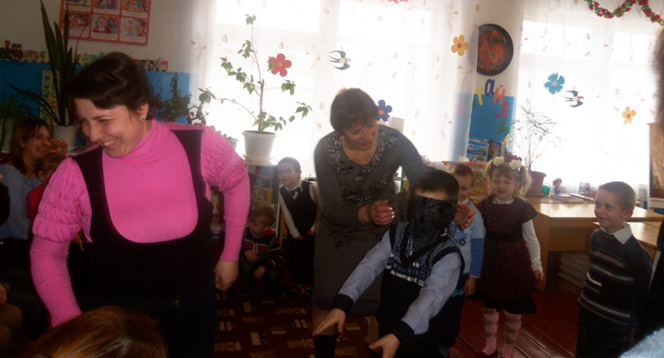
Ігри з батьками приносять задоволення як дітям, так і батькам

Slide 9
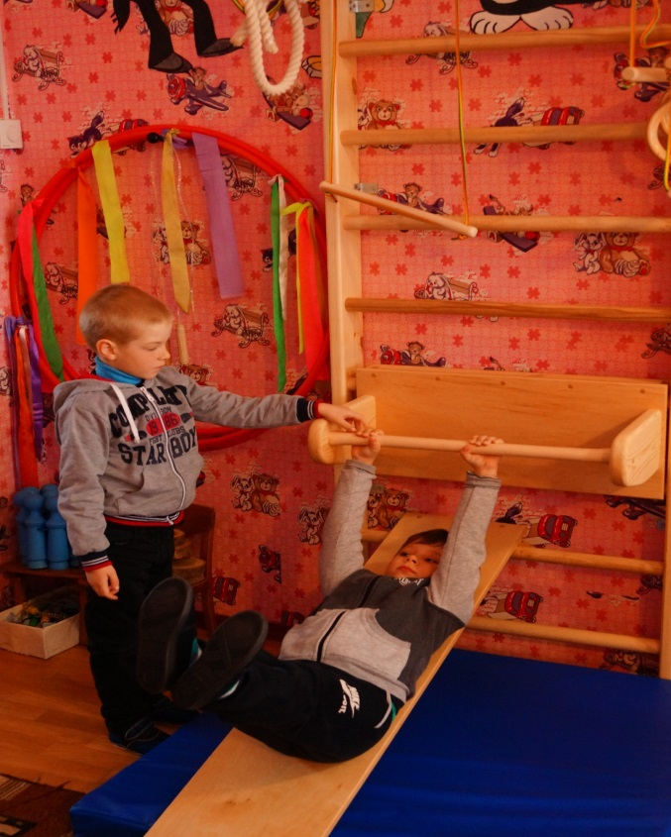
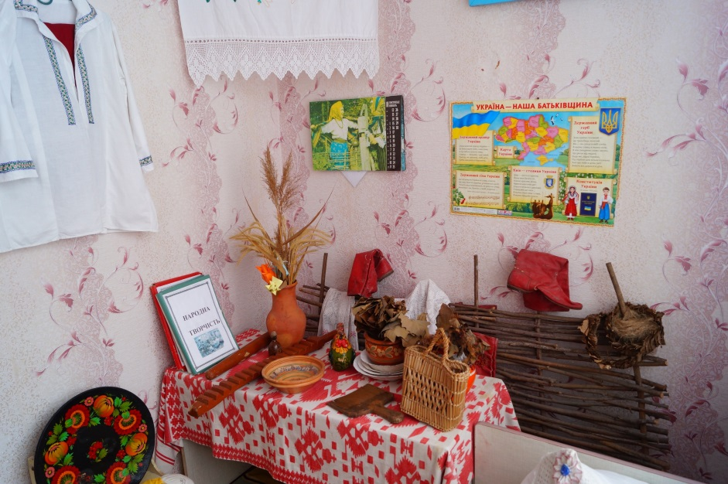
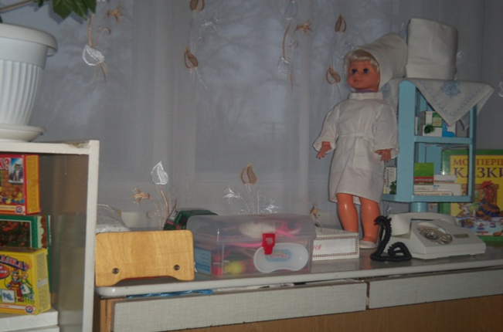
Як ми живемо
Дошкільний навчальний заклад забезпечено обладнанням, навчально-наочними посібниками, методичною і фаховою літературою відповідно до «Типового переліку обов’язкового обладнання навчально-наочних посібників та іграшок в ДНЗ (Наказ Міністерства освіти і науки України №509 від 11.01.2002 року)».

Slide 10
Основна Мета закладу:
Діяльність ДНЗ направлена на реалізацію основних завдань дошкільної освіти :
Збереження та зміцнення фізичного та психічного здоров′я дітей ;
Формування особистості дитини дошкільного віку, розвиток її творчих здібностей та нахилів ;
Забезпечення соціальної адаптації дошкільника та готовності продовжувати освіту.

Slide 11
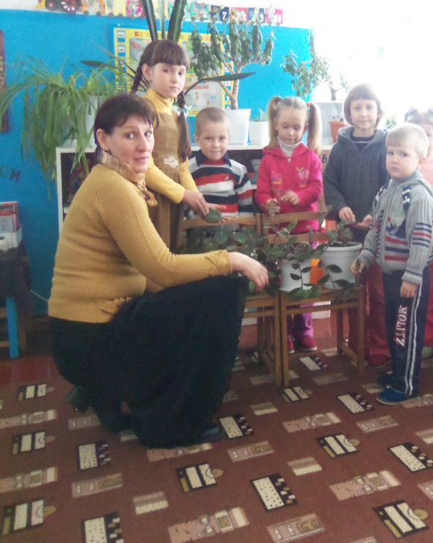
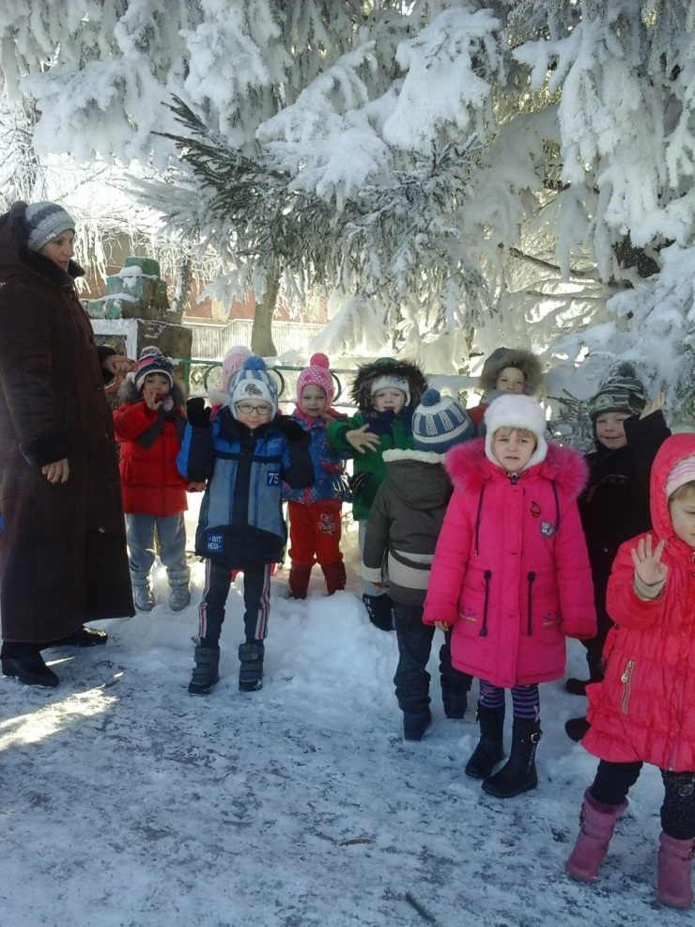
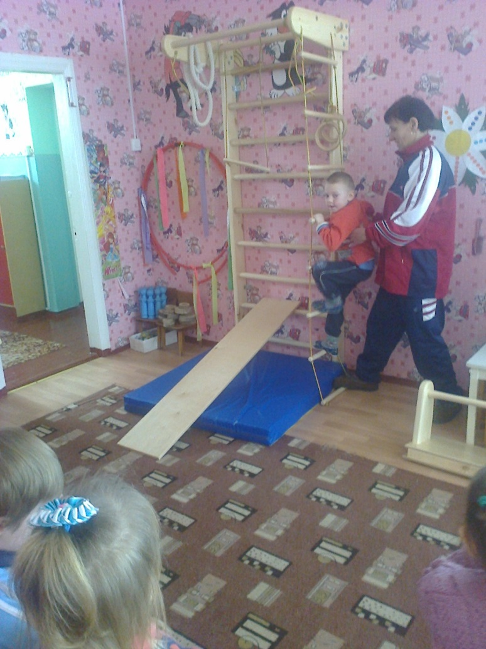
НАШІ БУДНІ

Slide 12
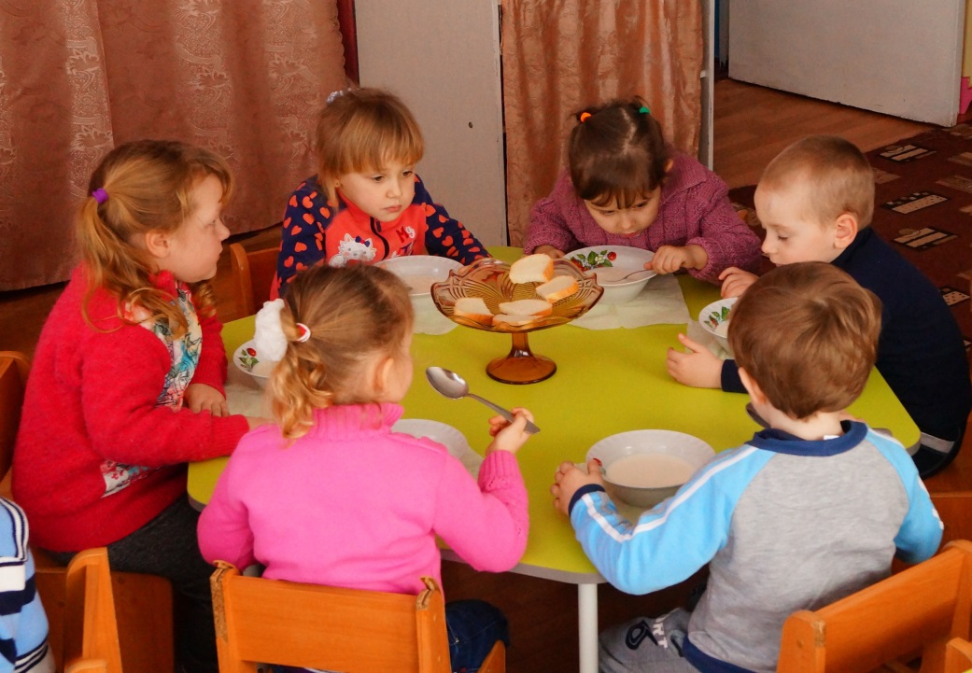
Харчування в ДНЗ
У дошкільному навчальному закладі встановлено трьохразове харчування.
Контроль за організацією та якістю харчування , вітамінізацією страв , закладкою продуктів харчування , кулінарною обробкою , виходом страв , смаковими якостями їжі, санітарним станом харчоблоку , правильністю зберігання , дотриманням термінів реалізації продуктів покладається на керівника дошкільного закладу.

Slide 13
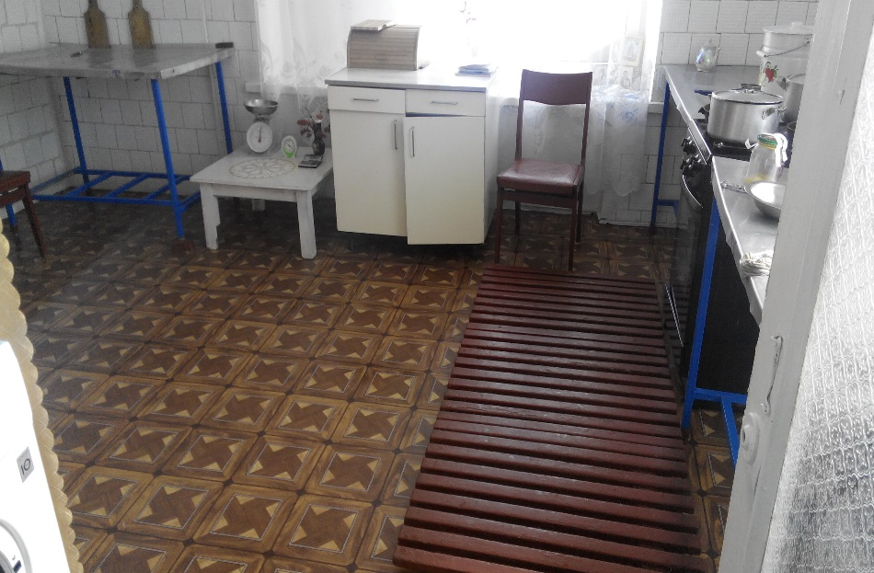
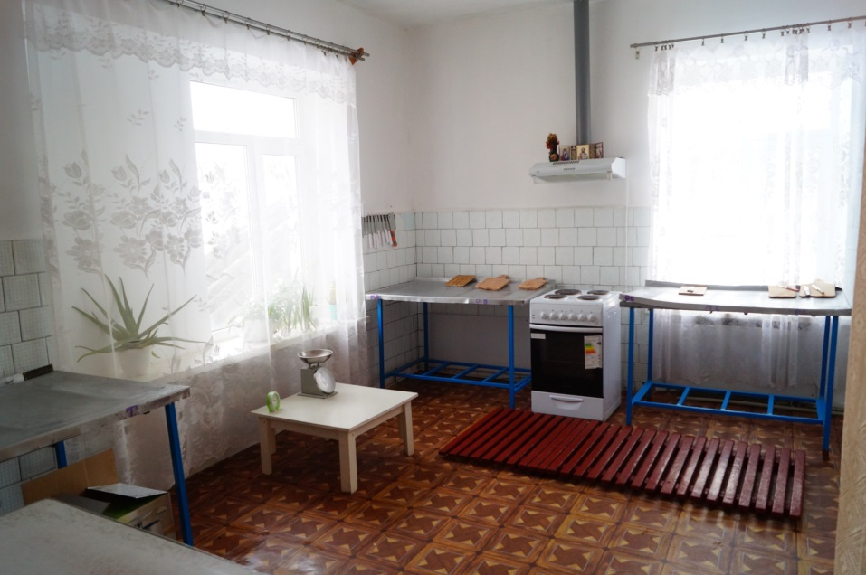
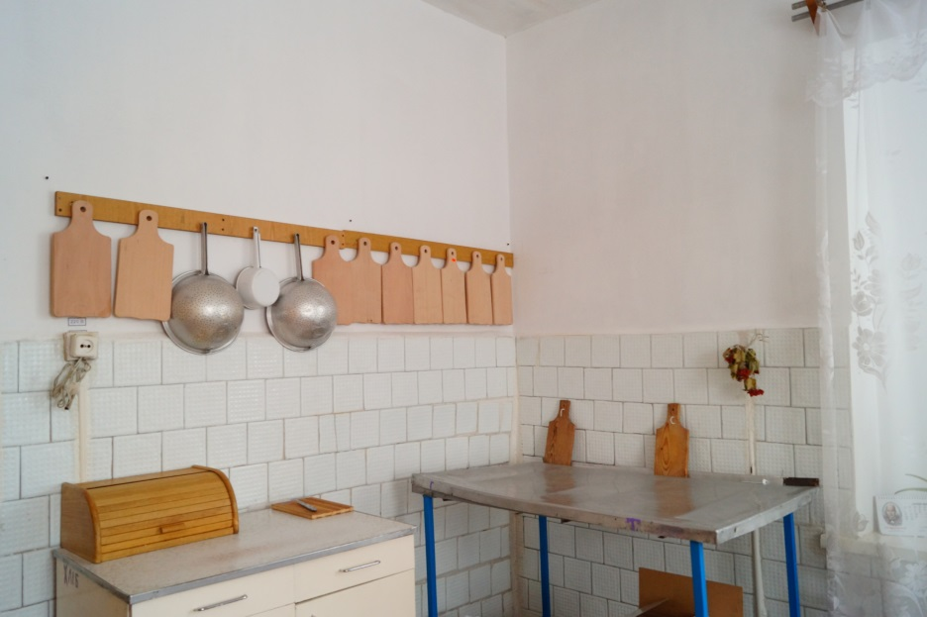
ФОТО Харчоблоку

Slide 14
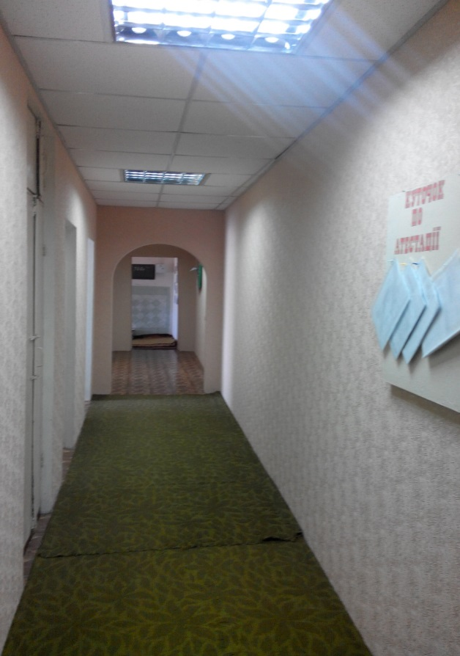
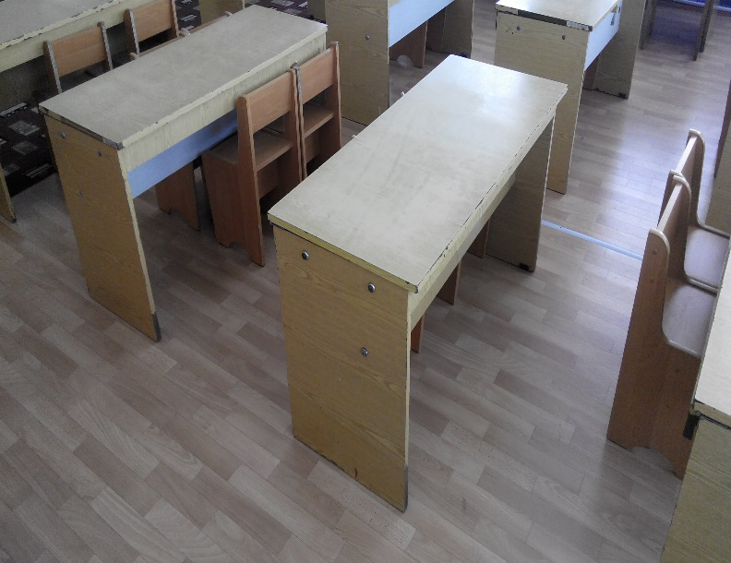
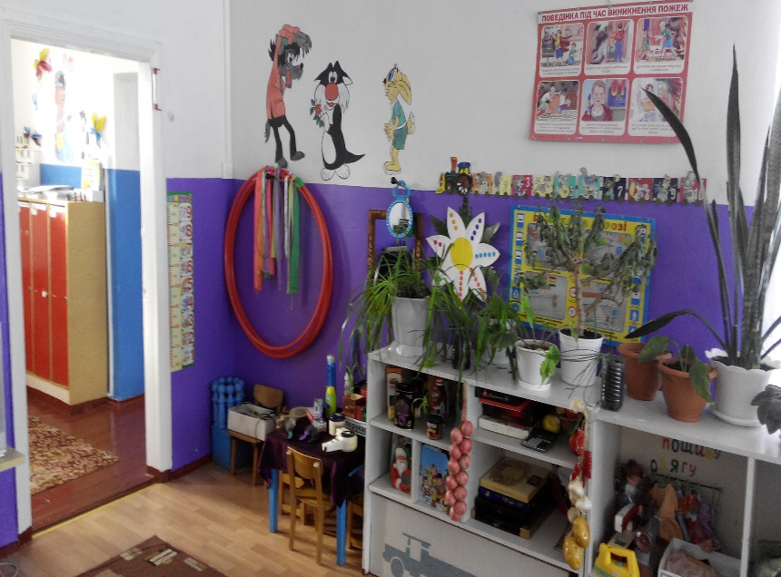
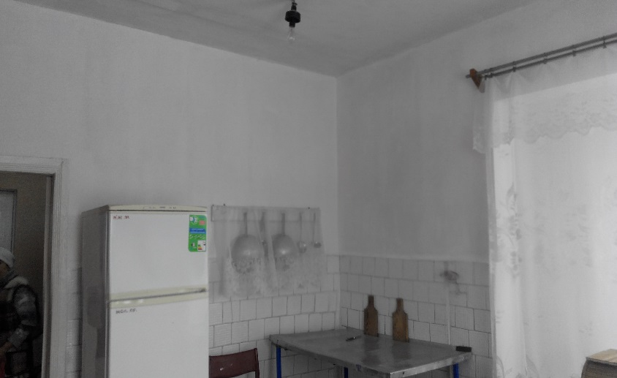
У 2013 і 2016 роках було проведено капітальний ремонт приміщення ДНЗ , а саме харчоблоку і групи.

Slide 15
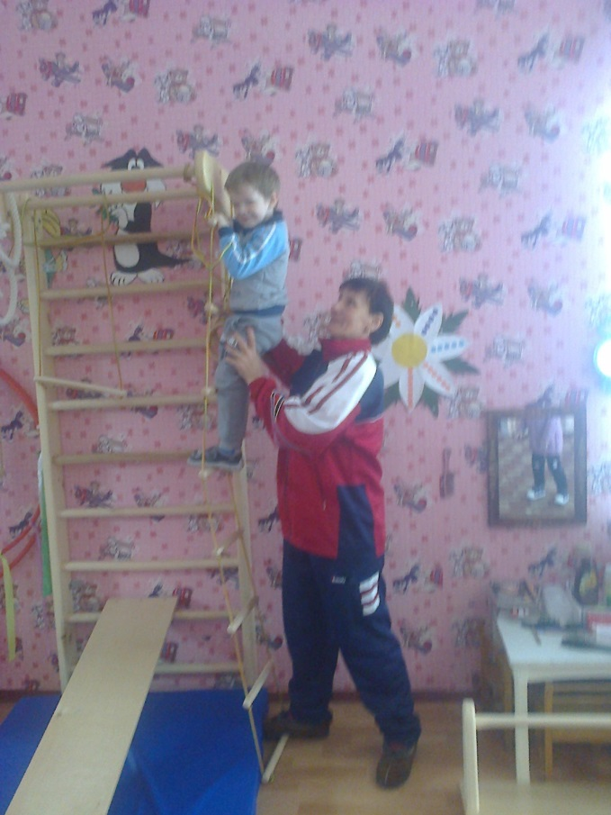
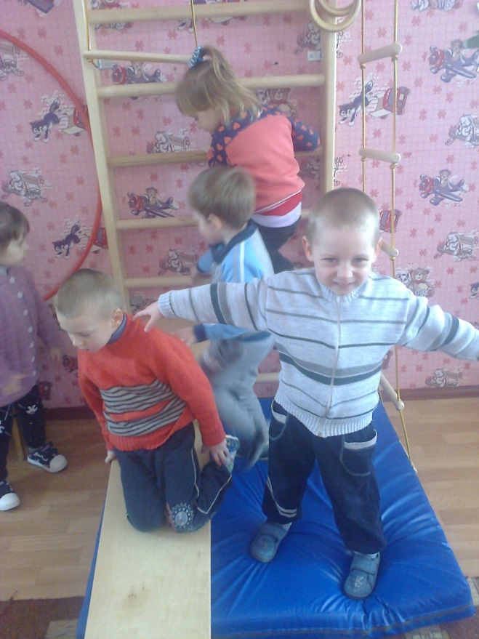
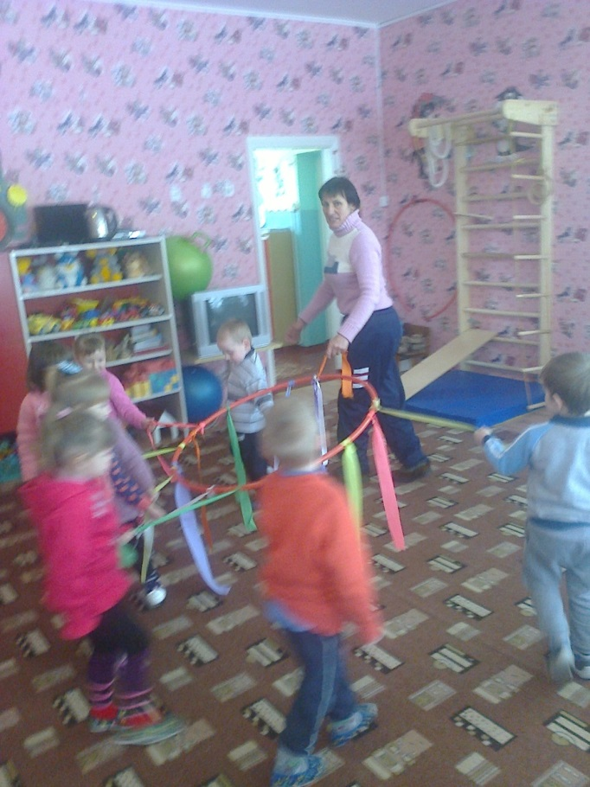
«В ЗДОРОВОМУ ТІЛІ – ЗДОРОВИЙ ДУХ»
ФІЗКУЛЬТУРНО - ОЗДОРОВЧА РОБОТА ЗАБЕЗПЕЧУЄ ОХОРОНУ ЖИТТЯ ТА ЗМІЦНЮЄ ЗДОРОВ’Я ДІТЕЙ, ФОРМУЄ ПРАВИЛЬНУ ПОСТАВУ, РОЗВИВАЄ ВСІ ГРУПИ М’ЯЗІВ. «ГОЛОВНЕ ЗАВДАННЯ ПЕДАГОГІВ – ЗБЕРЕГТИ ЗДОРОВ’Я ДІТЕЙ, ПІДГОТУВАТИ ДО ЖИТТЯ»

Slide 16
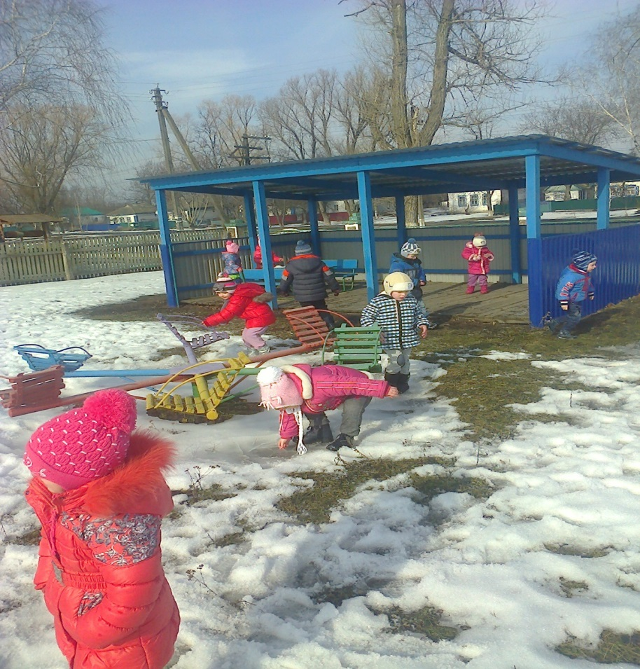
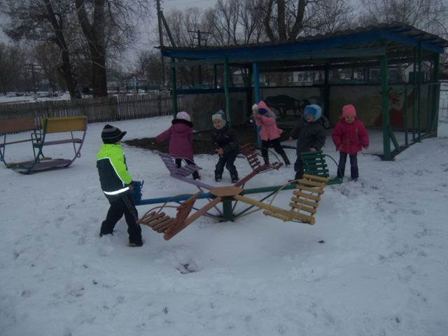
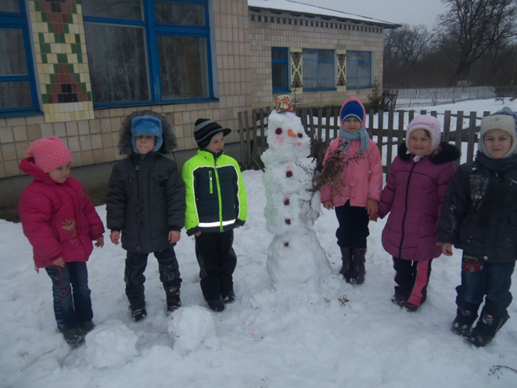
Зимові прогулянки загартовують дитячий організм.

Slide 17
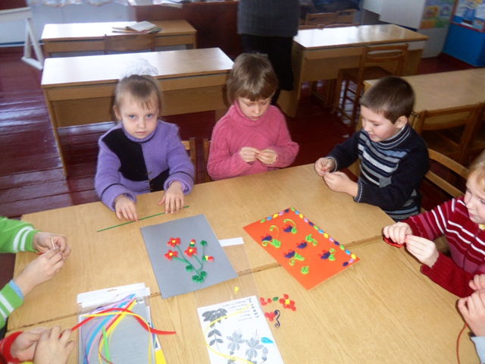
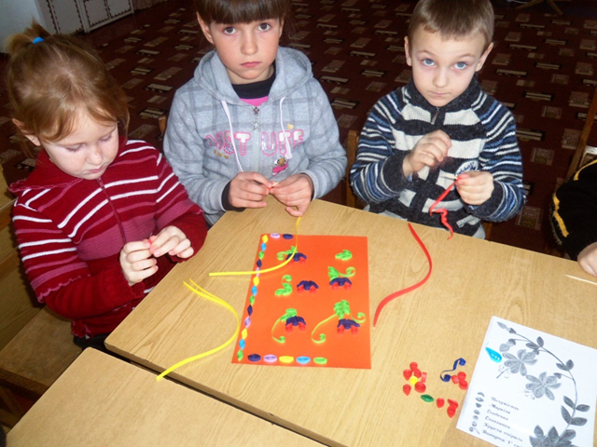
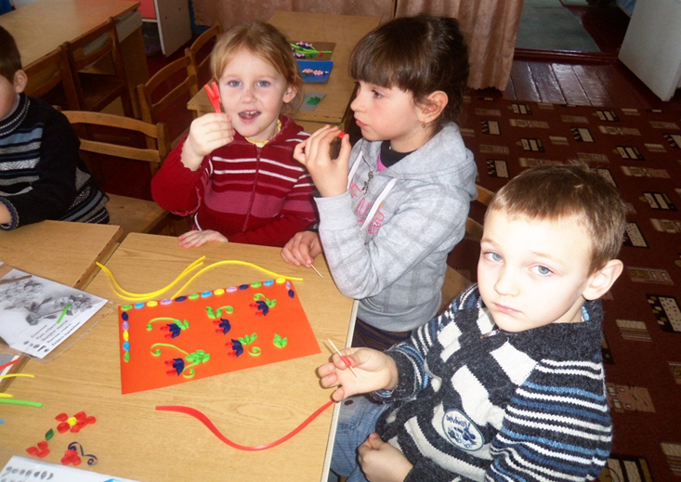
Гурткова робота зацікавлює і згуртовує дітей

Slide 18
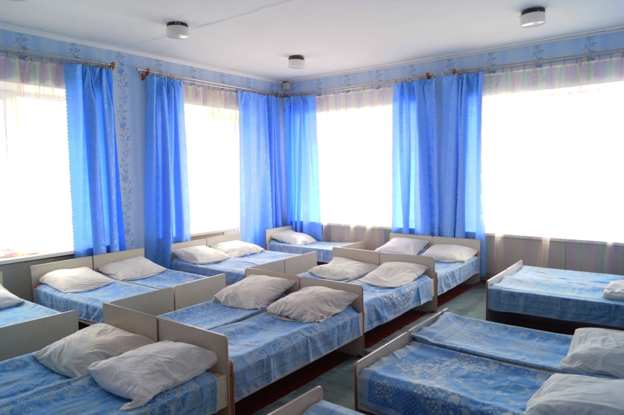
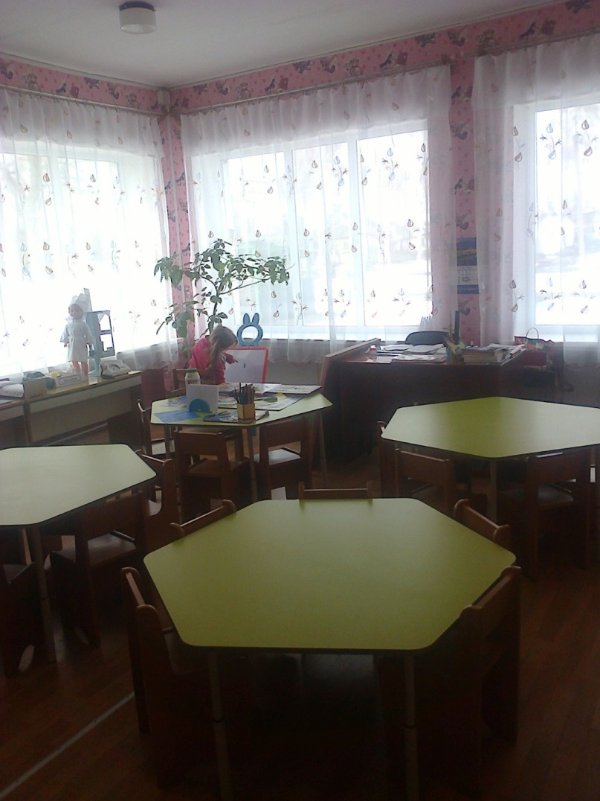
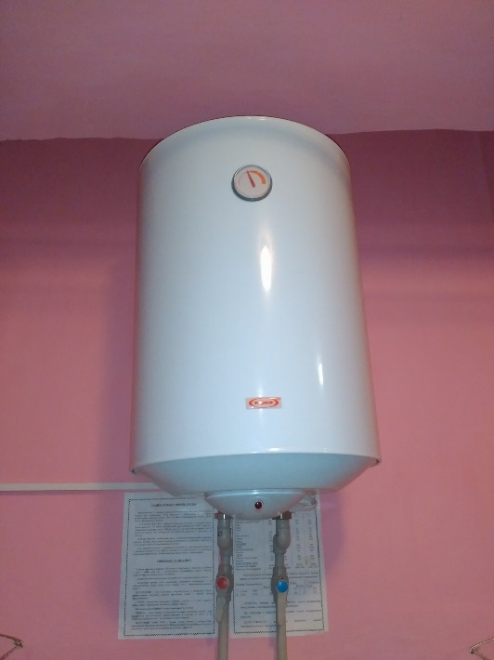
У 2016 році в дошкільному навчальному закладі було придбано нові меблі , спортивну стінку , бойлер , постільну білизну і гіпоалергенні подушки .

Slide 19
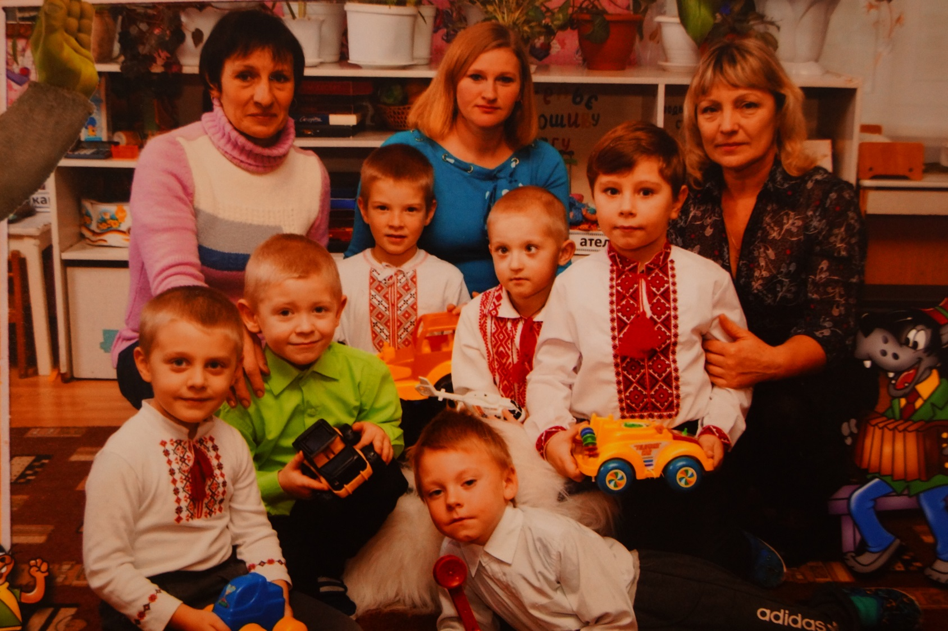
ДЯКУємо ЗА УВАГУ!

